Slide 1
Marionetas e Títeres
CHECO - ESLOVACO
Para SANTI PREGO

Slide 2
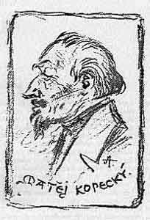
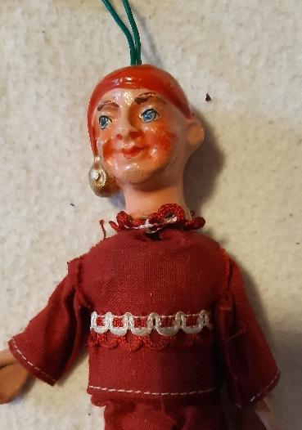
KAŠPÁREK
Kasper… de origem suíça, e austríaca, uma figura tradicional cómica. O primeiro momento da sua atuação foi no fim do século 18 (Johann Joseph Laroch.
O antecedente checo – PIMPRLE – versão checa do Gaspar (por Matej Kopecky – o fundador do teatro de marionetas amador ambulante).
  Público:
    Adultos
    crianças

Slide 3
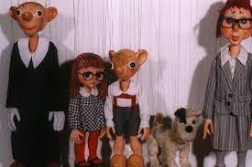
SPEJBL /1920/ a HURVÍNEK /1926/
AUTOR: Josef Skupa (1892–1957).
Spejbl –papel de um resmungão descontente e professor confuso –
Hurvínek - o seu filho, muito loquaz.
Mánička, a senhora Catarina e o cão Žeryka. Ještě
O diálogo dos protagonistas com base no princípio de um professor surpreso, mascarando a sua inviolabilidade pela autoridade dos pais, e um aluno constantemente curioso.
Os personagens marionetas logo ganharam uma enorme popularidade e as conversas dos dois heróis foram gravadas em discos de gramofone, que espalharam ainda mais a sua fama.
Hurvínek tornou-se conhecido por pessoas em diferentes partes do mundo.
As apresentações foram traduzidas para mais de vinte idiomas, incluindo chinês e japonês.
https://espanol.radio.cz/el-teatro-spejbl-y-hurvinek-una-constante-de-la-cultura-checa-8102395

Slide 4
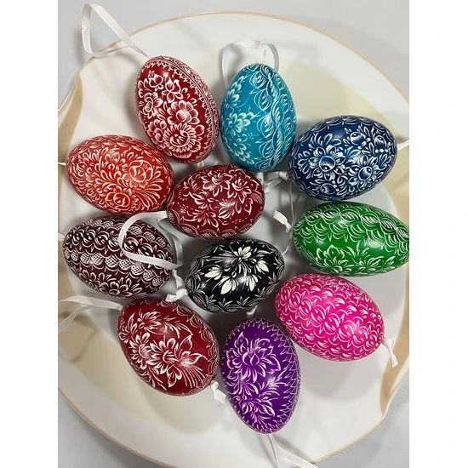
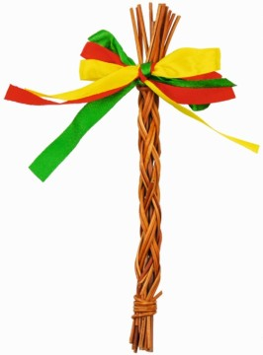
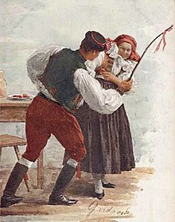
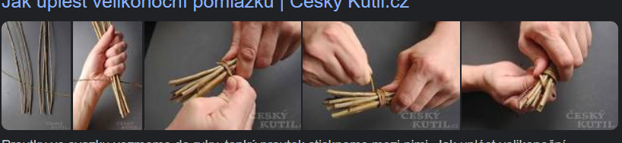
https://edu.ceskatelevize.cz/video/2494-pomlazka

Slide 5
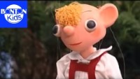
VELIKONOCE - PÁSCOA
Vytahovat se gabar-se
Pomlázka - vara de vime
Kraslice – ovo pintado
Boule - galo
Pokladnička caixinha/mealheiro
Fuč - foi-se
Proutí – vime
Jedna báseň - um sonho
Vyvádíš - Oque estás a fazer?
Drž ho – Segura-o.
Proutí zachráněno. O vime salvo.
Uplést pomlázku tricotar
Hody hody doprovody FESTA FESTA ACOMPANHO A FESTA
Dejte vějce malovaný
Pro pána
Uvařit vejce COZER OS OVOS
Namrskat chicotear
Dřít se
Bodejď
Snášet vejce
Syrová vejce

Slide 6
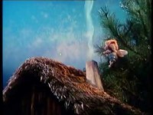
BROUČCI
https://csfilm.joj.cz/archiv/1545-broucci
Dvanáctidílný animovaný loutkový seriál na motivy knihy Jana Karafiáta. Karafiátova kniha s ilustracemi Jiřího Trnky inspirovala už celou řadu adaptací a stále patří do zlatého fondu české dětské literatury. Tato filmová verze Broučků citlivě pracuje se známými hodnotami a snaží se je co nejvíce přiblížit dnešním dětem.
Uma das obras básicas da literatura infantil checa. O livro é apreciado pelo seu estilo poético e compreensão inovadora da psicologia infantil de sua época. No entanto, há disputas sobre o valor teológico e moral de Broučki - ele é culpado pela ênfase na obediência impensada, que era altamente valorizada no ambiente calvinista. Carafiat legou os direitos autorais deste livro à Igreja Evangélica, que, graças a esta generosa doação, pôde patrocinar a publicação de Bíblias e publicações da igreja por muitos anos.

Slide 7
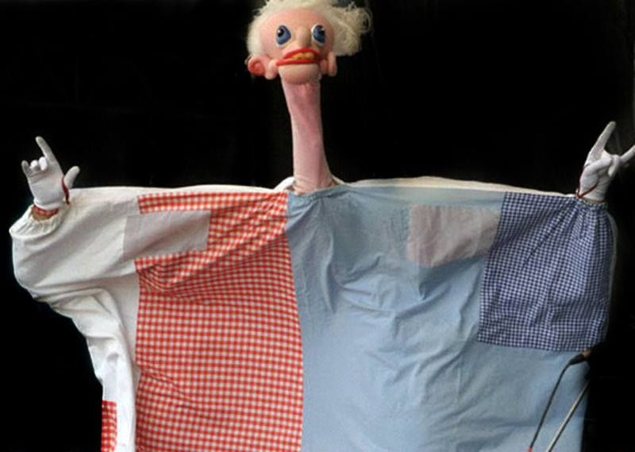
MARIONETA ESLOVACA PLACHTA

Slide 8
TEATRO AMADOR /CASEIRO
https://www.facebook.com/agatinsvet/videos/4532770016759707/

